Slide 1

STCF
STCF误差问题和讨论
杨鹏辉，于泽
2024.07.09

Slide 2

目 录
STCF
一、国内外装置误差效应调研
二、STCF误差效应初步分析与校正
三、总结与讨论

Slide 3
误差效应调研
STCF
1、误差效应
引起轨道畸变：四极铁准直误差，弯铁旋转误差，弯铁和四极铁姿态角误差；
引起β-beating和工作点偏差：四极场误差，六极铁准直误差，弯铁和四极铁姿态角误差；
引起垂直色散与横向耦合：四、六极铁准直误差，二、四极铁旋转误差，二、四、六极铁姿态角误差。
多极场误差主要影响非线性动力学。
按照其它装置的经验，四极铁和六极铁的准直误差影响是最剧烈的：轨道、发射度(垂直，进而影响亮度）和动力学孔径。

Slide 4
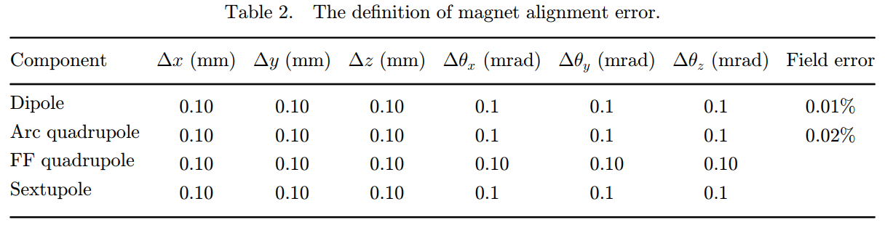
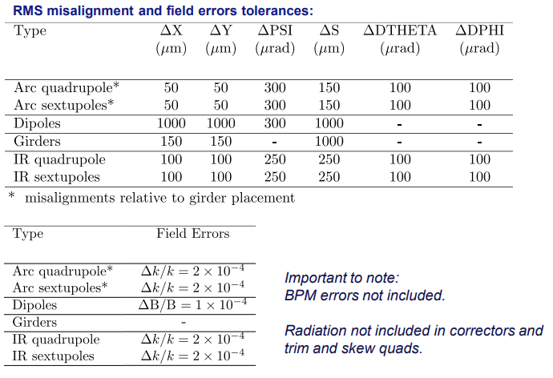
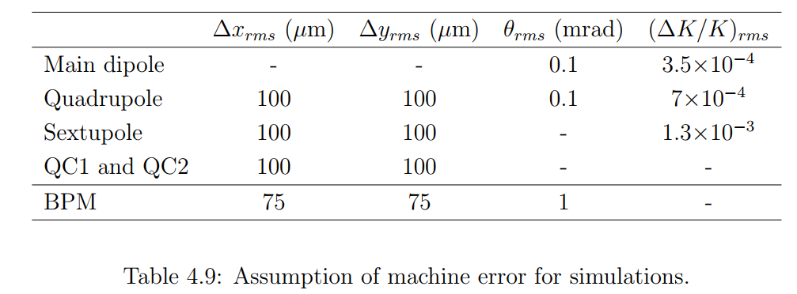
误差效应调研
STCF
2、误差水平
CEPC的误差水平【2023 TDR】
FCC-ee的误差水平【2022】
SuperKEKB的误差水平【2020 CDR】

Slide 5
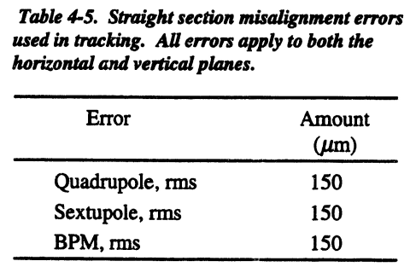
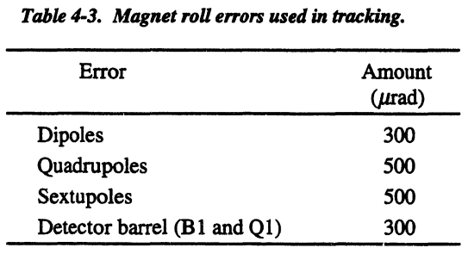
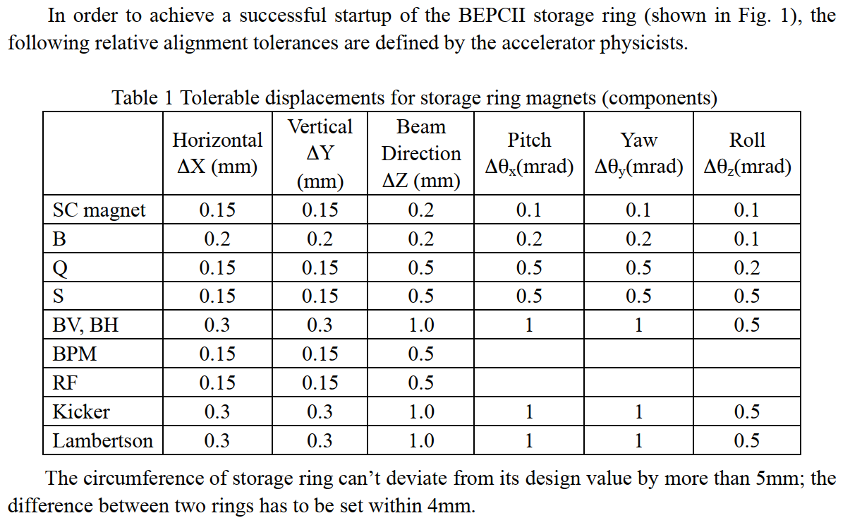
误差效应调研
STCF
2、误差水平
PEP-II的误差水平
BEPC-II的误差水平
综合来看，第三代对撞机对误差水平要求更严格，提出的 横向准直误差50~100 μm，姿态角误差0.1 mrad, 主场误差~万分之几。

Slide 6
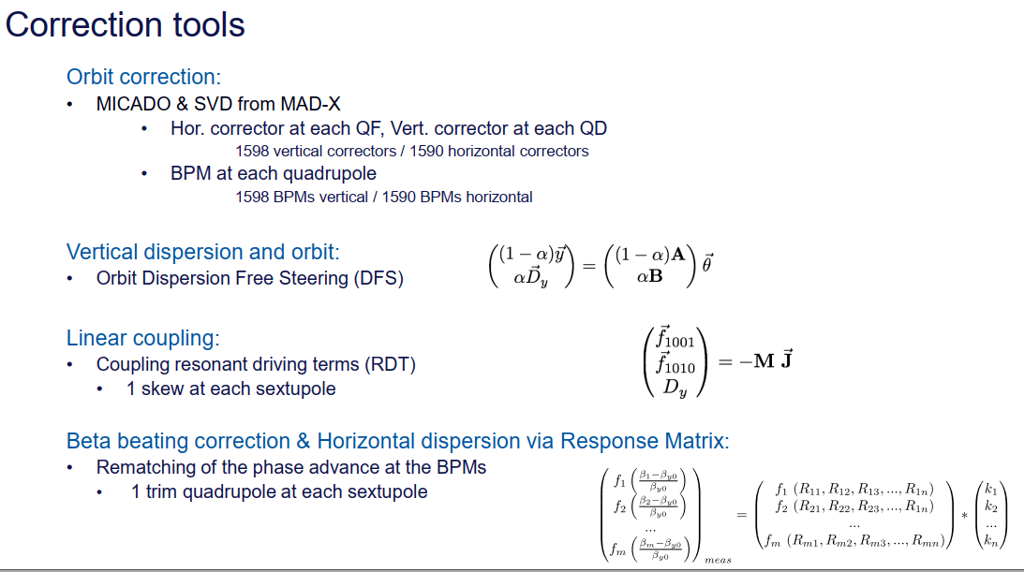
误差效应调研
STCF
3、误差校正
（1） BPM、校正子与斜四极场布局
BPM: 每个四极铁旁边放置一个BPM——KEKB、FCC-ee; 每2π相移放四个BPM——CEPC.
校正子：每个QF上绑水平校正子，每个QD上绑垂直校正子；六极铁上绑双向校正子。
斜四极场：六极铁上绑斜四极子；独立校正子上绑斜四极子。特别地、superKEKB在成对的六极铁内产生凸轨进而产生斜四极场来校正耦合与色散函数。
对撞区根据需要再添加额外的独立校正磁铁。
六极铁mover（superKEKB, FCC-ee, HEPS）；斜六极铁校正chromatic x-y coupling (KEKB, superKEKB).
（2） 校正策略
轨道校正：SVD+ORM
轨道与色散校正：dispersion free steering (DFS) ——CEPC、FCC-ee
β函数校正：LOCO——CEPC、superKEKB。
耦合校正：全局耦合与对撞点的局部耦合校正（耦合参数r₁~r₄@IP）。
恢复工作点、色品与发射度
迭代上述过程

Slide 7
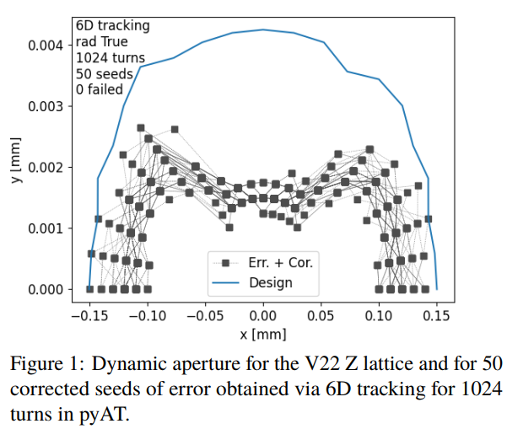
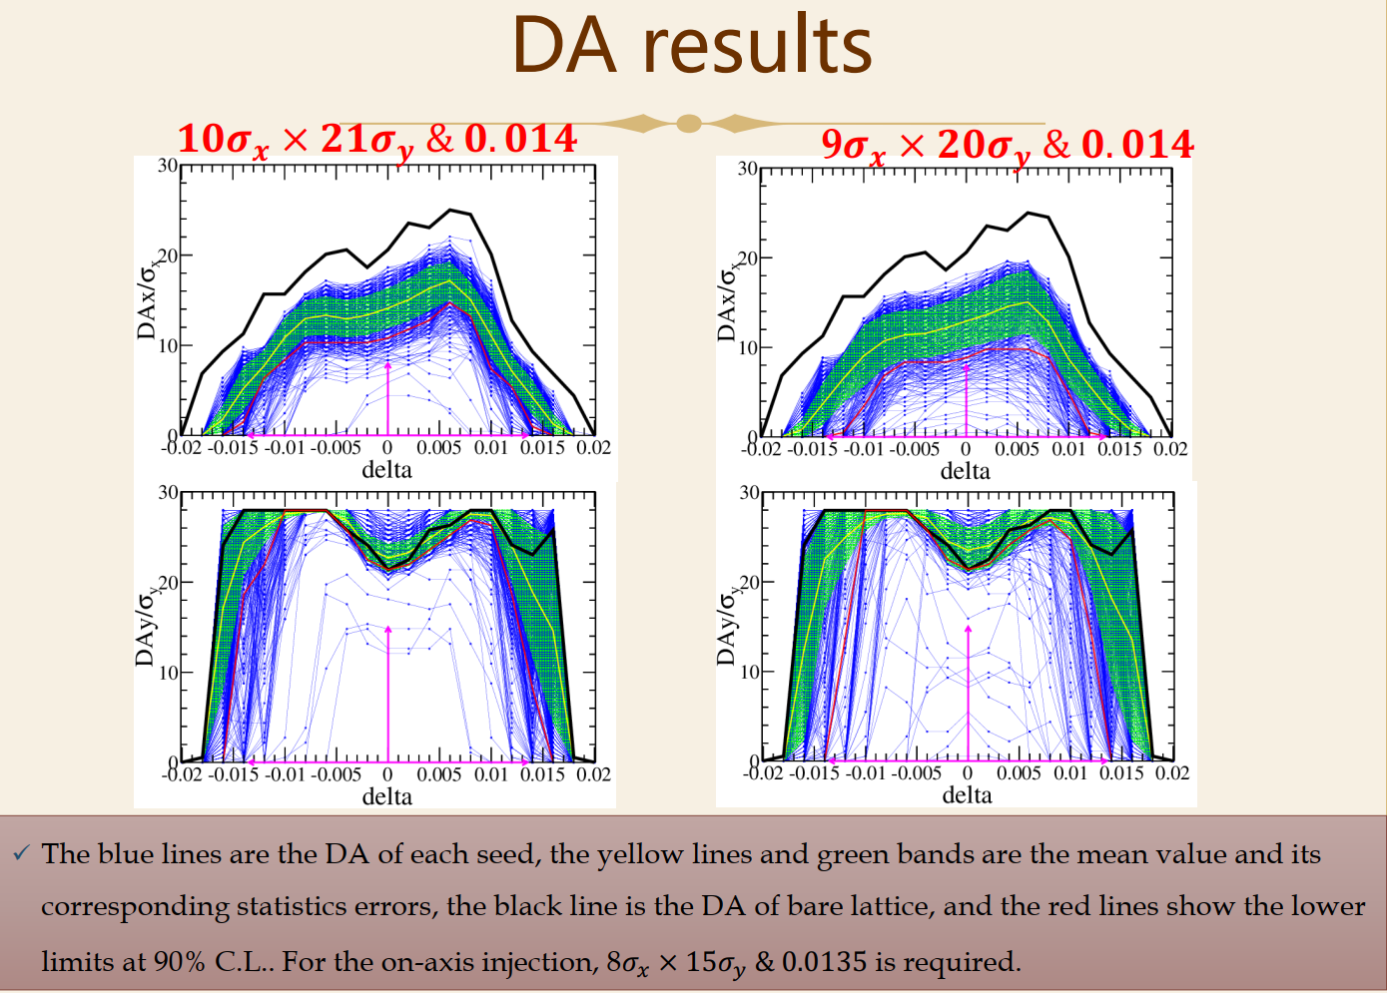
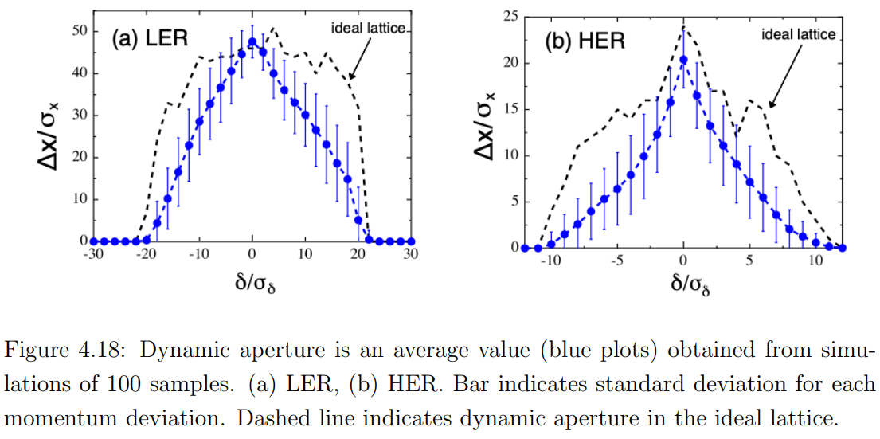
误差效应调研
STCF
3、误差校正
（3） 校正效果
轨道：RMS值<50μm
β函数：对撞区beta-beating较大；弧区和直线节<5%
色散函数畸变：（10, 5）mm in RMS (superKEKB)
发射度耦合率：0.5%~1% （superKEKB调试）； <0.01% for CEPC and FCC-ee.
动力学孔径
superKEKB的动力学孔径
FCC-ee的动力学孔径 (Z mode)
CEPC的动力学孔径(Higgs mode)

Slide 8
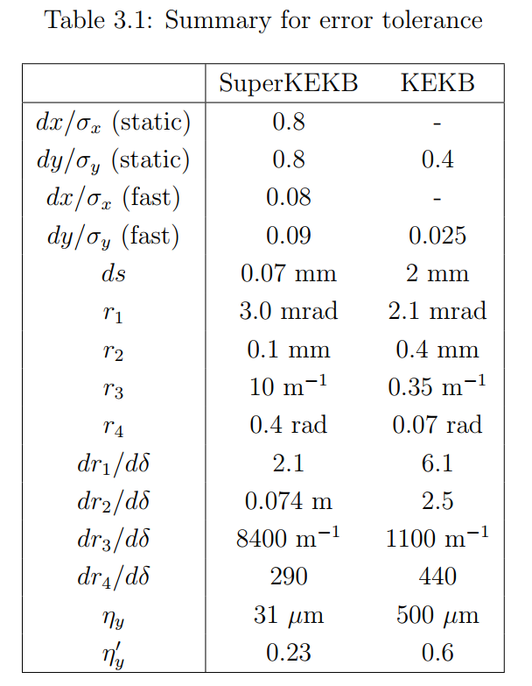
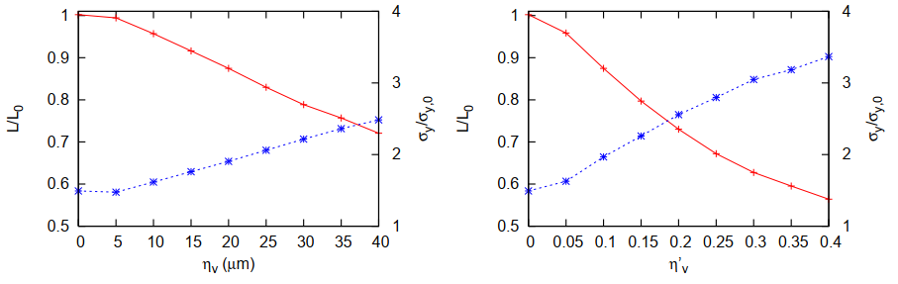
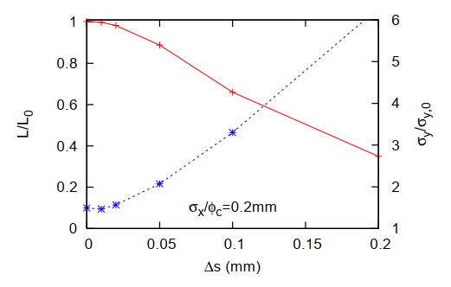
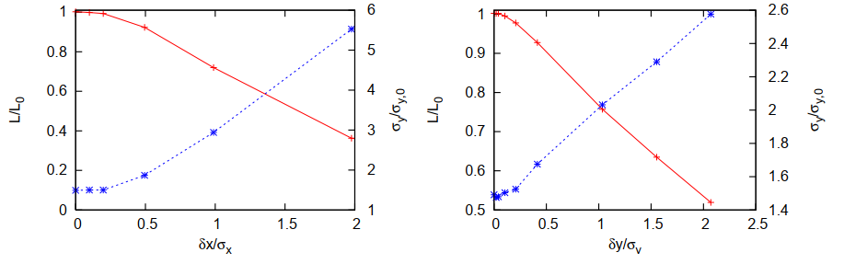
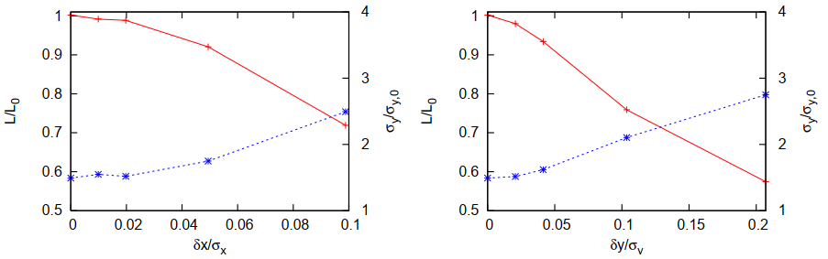
误差效应调研
STCF
4、误差效应对亮度的影响
superKEKB模拟了影响亮度主要因素的容忍度(亮度降低<20%),包括：
static collision offset；
fluctuation of collision offset；
vertical beta waist shift；
x-y coupling；
chromatic x-y coupling；
vertical dispersion and derivative.

Slide 9
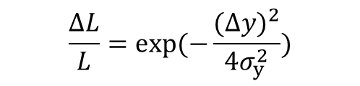
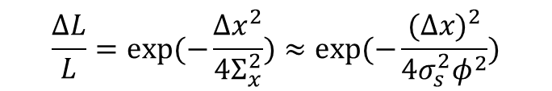
STCF误差效应初步分析与校正
STCF
1、误差效应对STCF几何亮度的影响
OffsetX的影响:(考虑交叉角）
OffsetY的影响:
$$\frac{∆L}{L}=exp⁡(−\frac{∆x^{2}}{4Σ_{x}^{2}})≈exp⁡(−\frac{{(∆x)}^{2}}{4σ_{s}^{2}φ^{2}})$$
$$\frac{∆L}{L}=exp⁡(−\frac{{(∆y)}^{2}}{4σ_{y}^{2}})$$
若限制亮度损失低于10%，offsetX需不超过12σx; offsetY不超过0.65σy

Slide 10
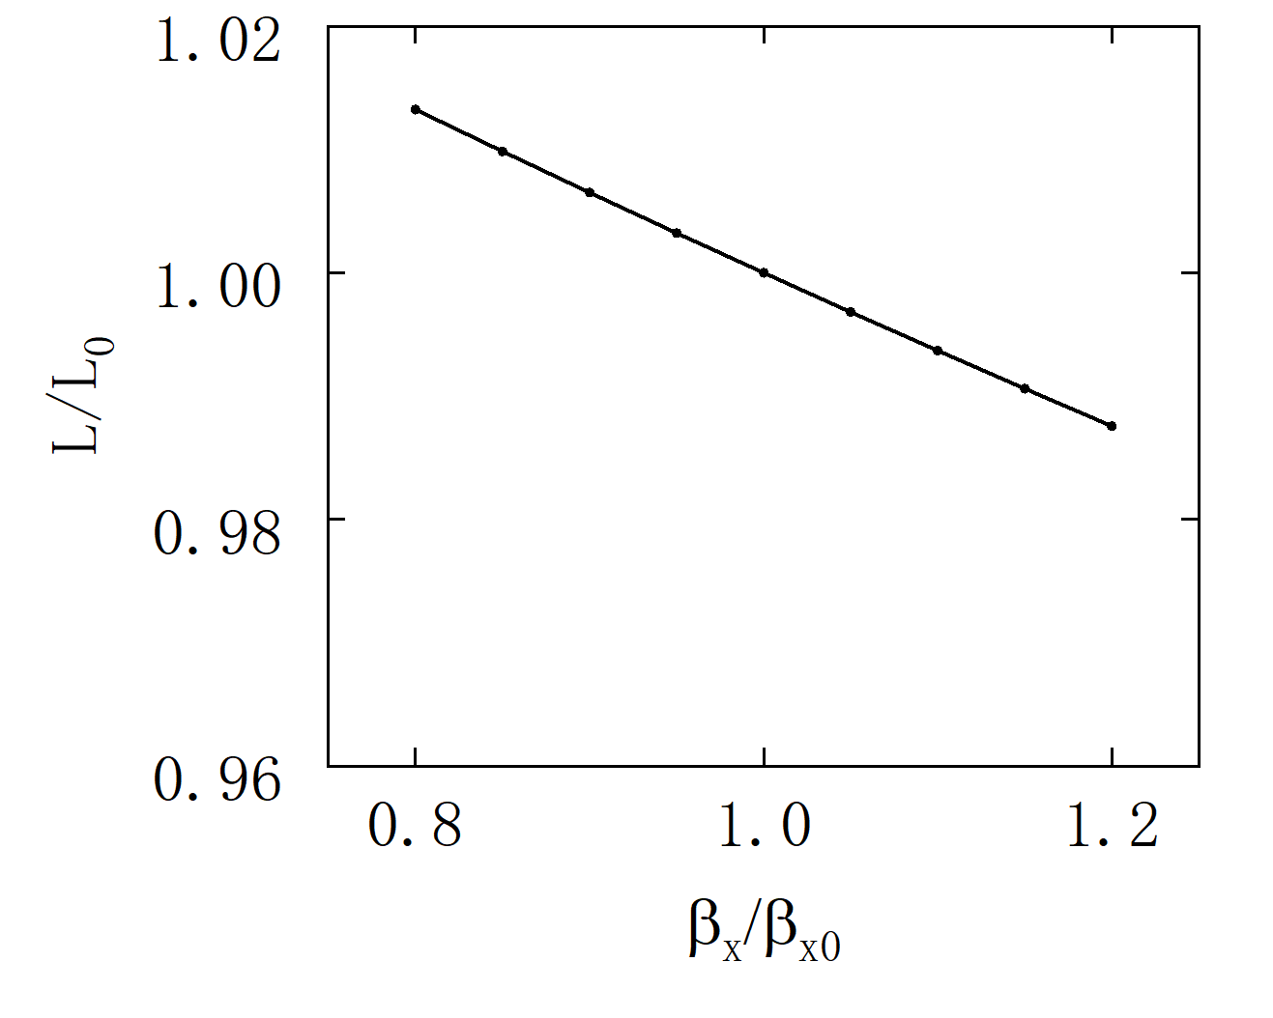
STCF误差效应初步分析与校正
STCF
1、误差效应对STCF几何亮度的影响
βx的影响：
βy的影响：
耦合率的影响：引起垂直尺寸变大
若限制亮度损失低于10%，耦合率需不超过0.62%
若限制亮度损失低于10%，βy增大不超过31%, βx的影响较小

Slide 11
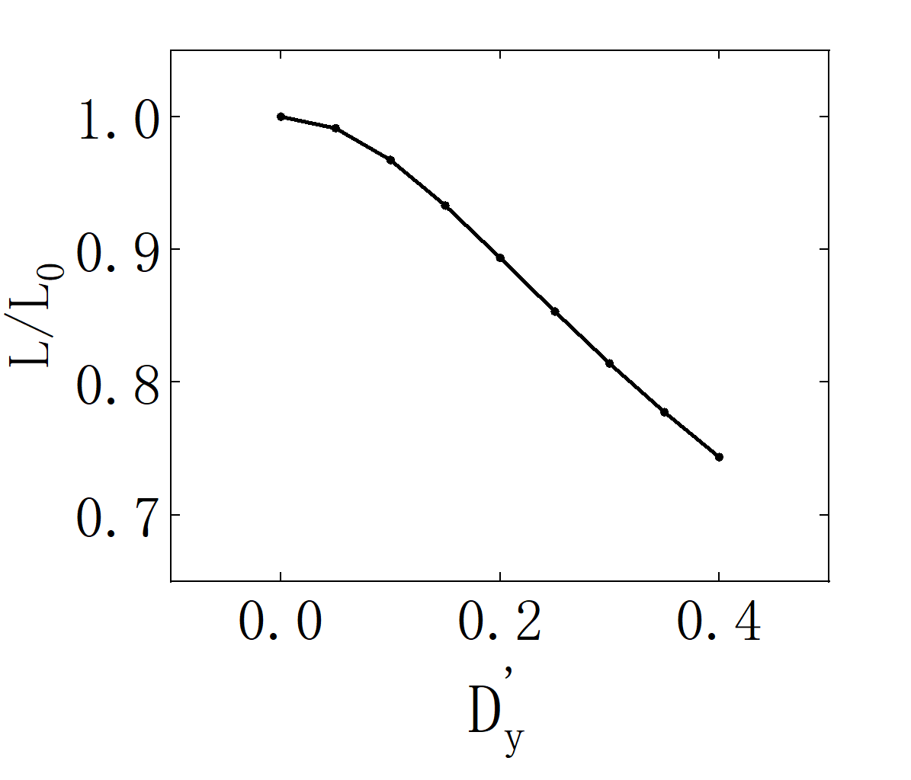
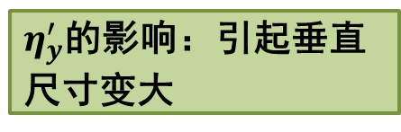
STCF误差效应初步分析与校正
STCF
1、误差效应对STCF几何亮度的影响
垂直色散函数的影响：引起垂直尺寸变大
$η_{y}^{′}$的影响：引起垂直尺寸变大
水平色散函数的影响：
若限制亮度损失低于10%，垂直色散需不超过77 μm @0.5%耦合率
水平色散函数畸变对亮度影响很小

Slide 12
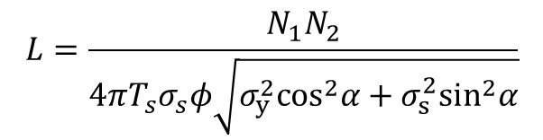
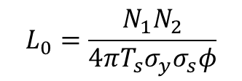
STCF误差效应初步分析与校正
STCF
1、误差效应对STCF几何亮度的影响
垂直交叉角α的影响：
其它暂未模拟的因素：
$$L_{0}=\frac{N_{1}N_{2}}{4πT_{s}σ_{y}σ_{s}φ}$$
$$L=\frac{N_{1}N_{2}}{4πT_{s}σ_{s}φ\sqrt{σ_{y}^{2}\cos^{2}α+σ_{s}^{2}\sin^{2}α}}$$
Vertical beta waist shift;
X-Y coupling （r1~r4）@IP
Chromatic coupling @IP
x, y的轨道稳定性
若限制亮度损失低于10%，垂直交叉角需不超过8 μrad

Slide 13
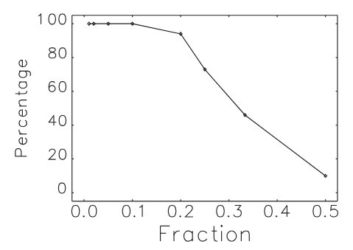
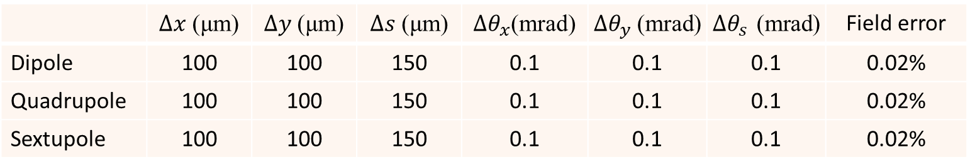
STCF误差效应初步分析与校正
STCF
2、STCF误差效应初步分析与校正
误差水平设置：如表格，3σ截断 【磁铁多极场误差与girder误差暂未考虑】
 | $∆x$ (μm) | $∆y$ (μm) | $∆s$ (μm) | $∆θ_{x}$(mrad) | $∆θ_{y}$(mrad) | $∆θ_{s}$ (mrad) | Field error
Dipole | 100 | 100 | 150 | 0.1 | 0.1 | 0.1 | 0.02%
Quadrupole | 100 | 100 | 150 | 0.1 | 0.1 | 0.1 | 0.02%
Sextupole | 100 | 100 | 150 | 0.1 | 0.1 | 0.1 | 0.02%
闭轨存活率：
STCF的闭轨存活率(100μm)
HALF的闭轨存活率(50μm)
APS-U的闭轨存活率(100μm)

Slide 14
STCF误差效应初步分析与校正
STCF
2、STCF误差效应初步分析与校正
BPM与校正子布局：
BPM: 每个四极铁旁边放置一个BPM（离得很近的Q不再重复放BPM）. 共约320个BPM
校正子：每个QF上绑水平校正子，每个QD上绑垂直校正子；每块六极铁上绑双向校正子（紧邻着六极铁的四极铁上不再重复绑校正子）。水平或垂直校正子各约170个。
斜四极场：暂未布局
校正步骤：
首圈轨迹校正： SVD+轨迹响应矩阵
轨道校正：SVD+轨道响应矩阵
β函数与水平色散校正：LOCO
工作点和色品：未恢复
耦合与垂直色散校正：未开始

Slide 15
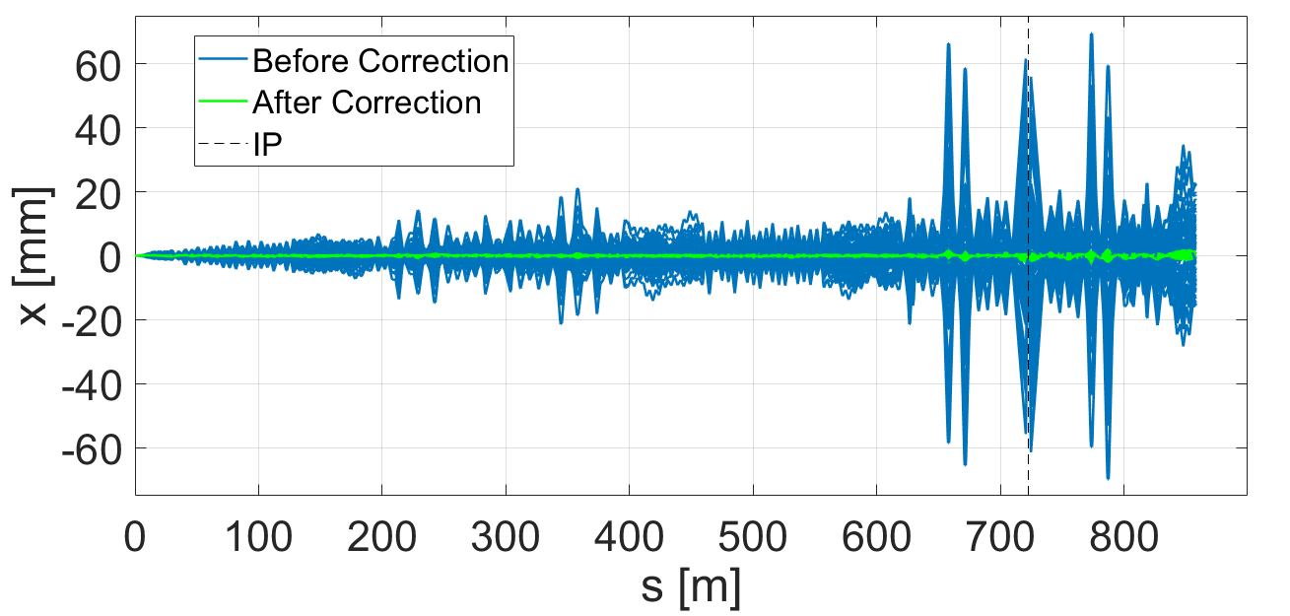
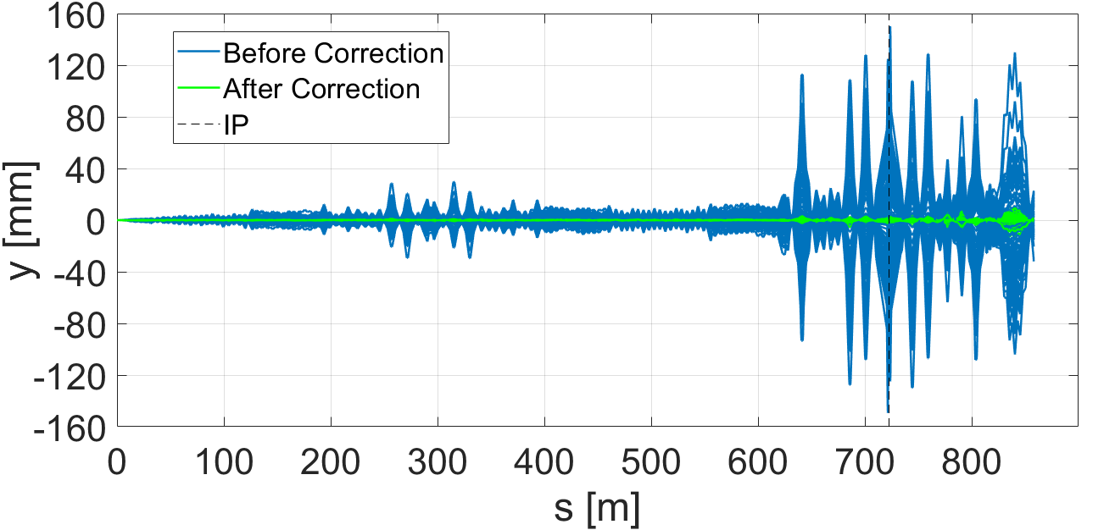

STCF误差效应初步分析与校正
STCF
2、STCF误差效应初步分析与校正
首圈轨迹校正：
响应矩阵 + SVD
$Θ_{n}=−R^{−1}X_{m}$;
Sextupole off; knobs: correctors
BPM误差设置
$$X_{read}=\left(M_{roll}∙X−Offset\right)∗\left(1+Gain\right)+Noise$$
 | RMS value
BPM gain | 3%
BPM offset (μm) | 500
BPM roll (mrad) | 0.1
BPM noise (μm) | 0.1
 | 校正前 | 1次校正 | 2次校正
X轨迹最大值（mm） | 69.9 | 2.7 | 0.71
Y轨迹最大值（mm） | 151.2 | 13.9 | 0.74
 | 最大值 | RMS值
CORx (μrad) | 306.7 | 48.2
CORy (μrad) | 305.1 | 49.7
轨迹校正后，闭轨存活率约100%
Note: 物理孔径暂未考虑

Slide 16
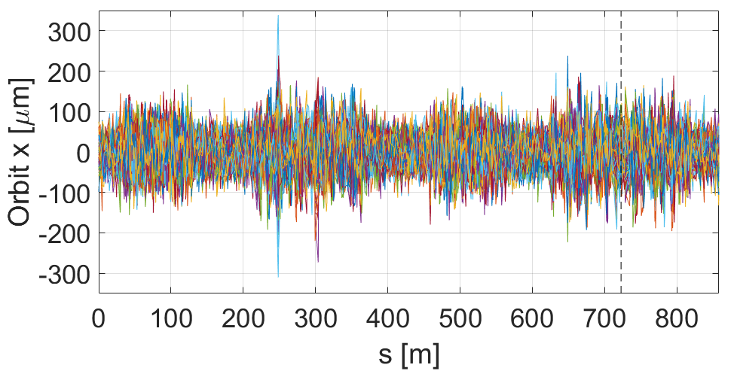
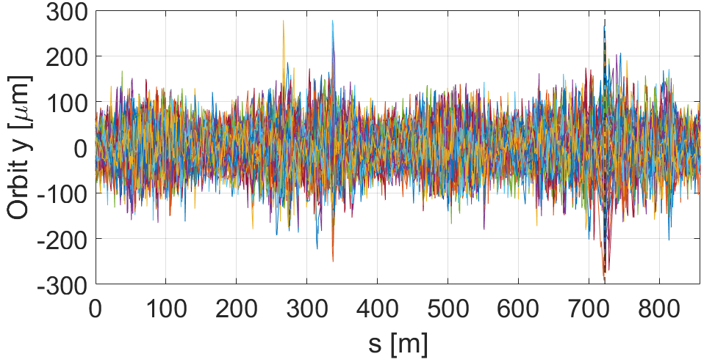

STCF误差效应初步分析与校正
STCF
2、STCF误差效应初步分析与校正
闭轨校正：
响应矩阵 + SVD
$Θ_{n}=−R^{−1}X_{m}$
BPM offset:30 μm(after BBA); Sextupole on; knobs: correctors
Orbit | 校正前(mm) | 4次校正后(μm)
X最大值 | 4.2 | 339
Y最大值 | 3.4 | 291
X RMS值 | 0.27 | 39.7
Y RMS值 | 0.31 | 40.2
Orbit@IP | 校正前(μm) | 4次校正后(μm)
X最大值 | 184 | 116
Y最大值 | 282 | 269
X RMS值 | 68 | 39
Y RMS值 | 113 | 112

Slide 17
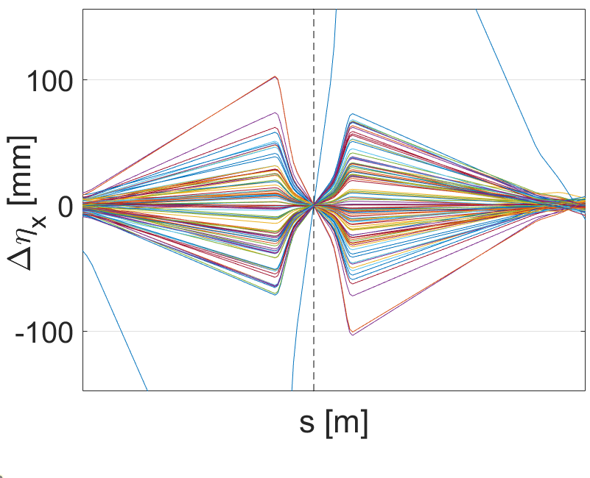
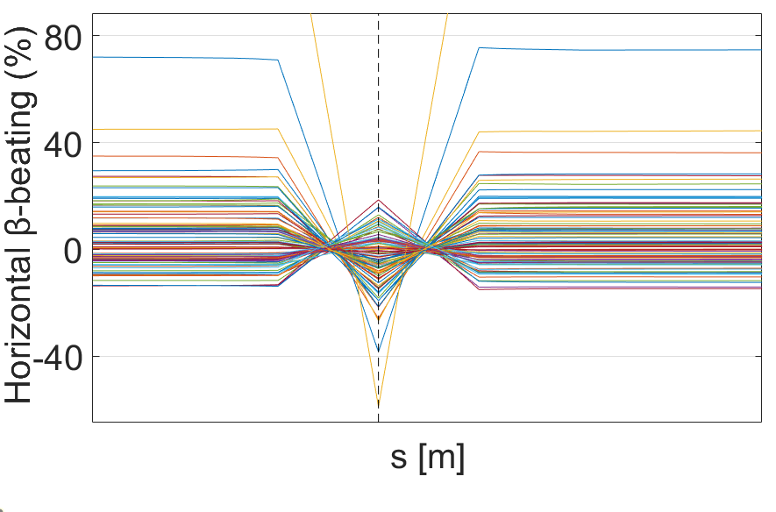
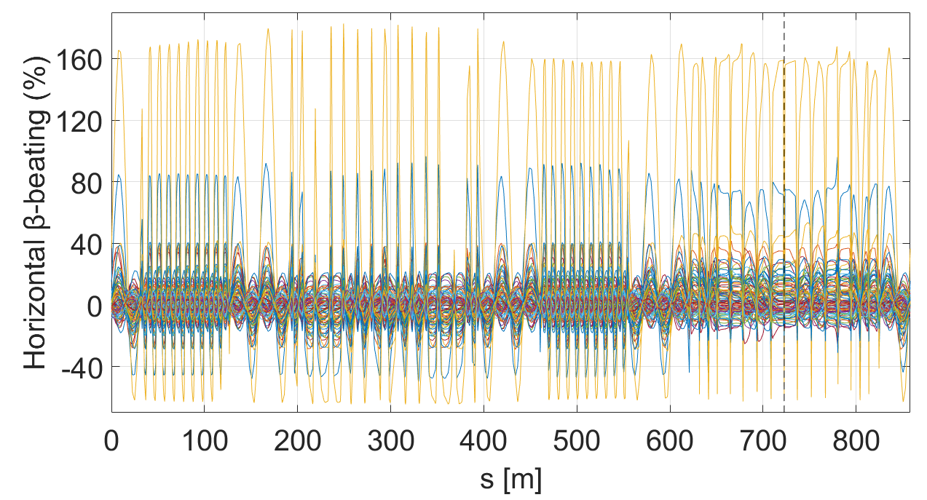
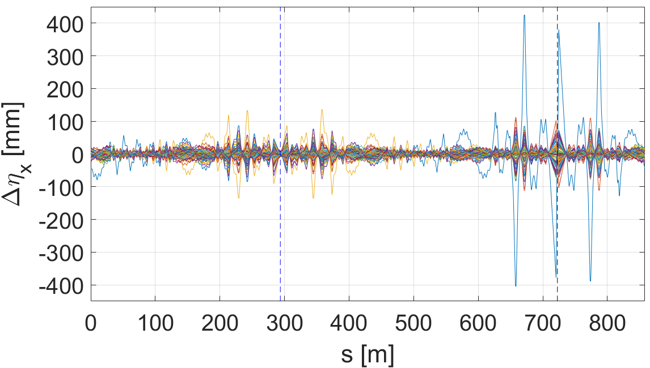
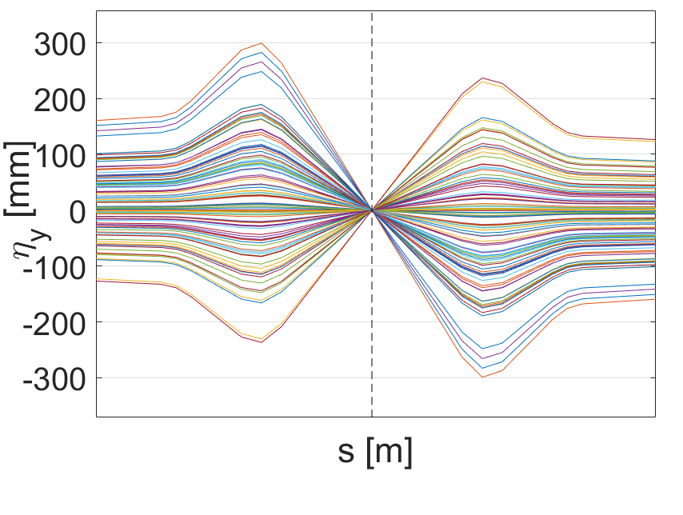
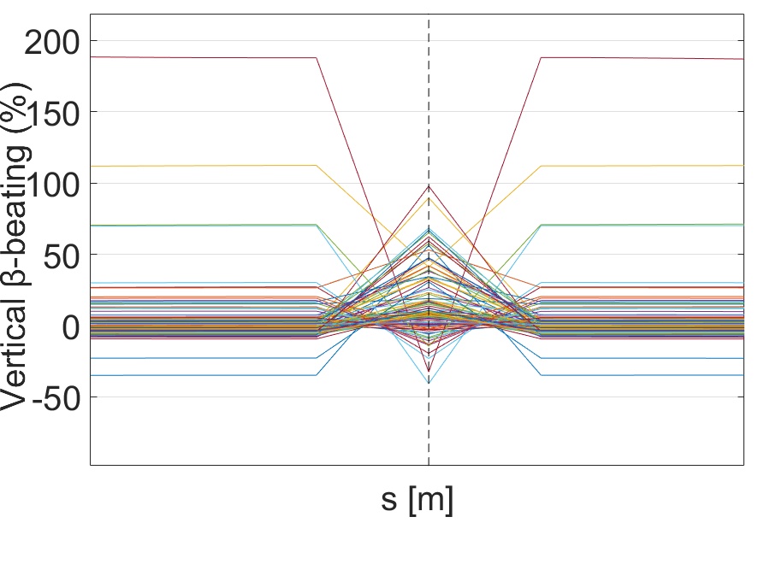
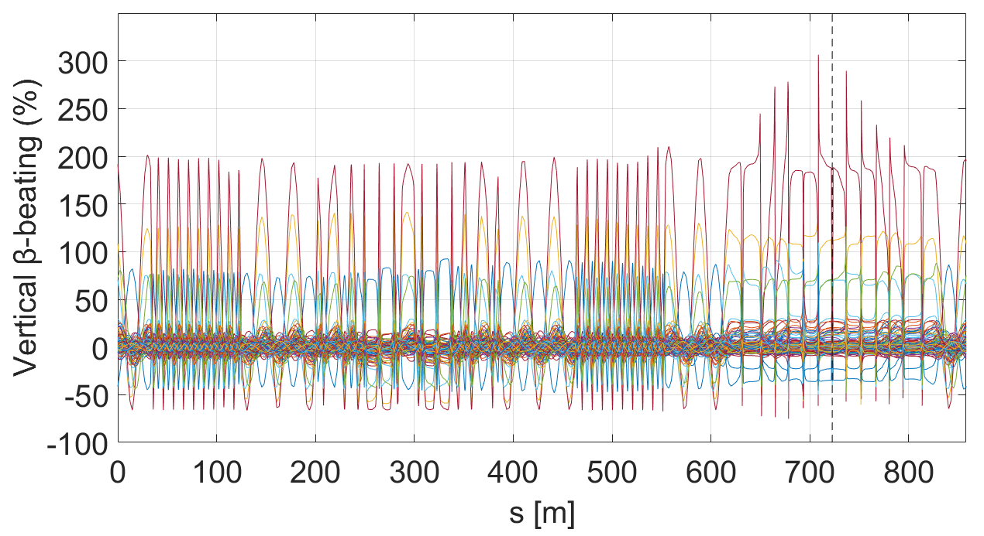
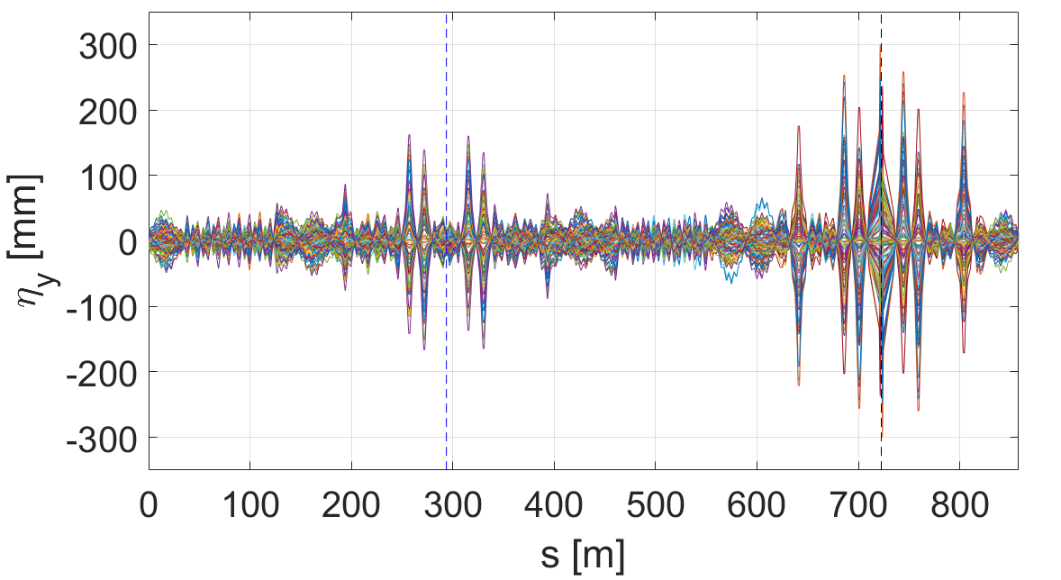

STCF误差效应初步分析与校正
STCF
2、STCF误差效应初步分析与校正
β和$η_{x}$校正：
LOCO+LSM
Sextupole on; knobs: quadurople strengths（352个独立Q铁）
闭轨校正后，有稳定解（β函数存在）的概率约46%; LOCO迭代三次后，100%有稳定解
对撞点处的垂直色散不超过0.5mm, 但是没有校正

Slide 18
STCF误差效应初步分析与校正
STCF
某个误差种子校正后的光学函数

Slide 19
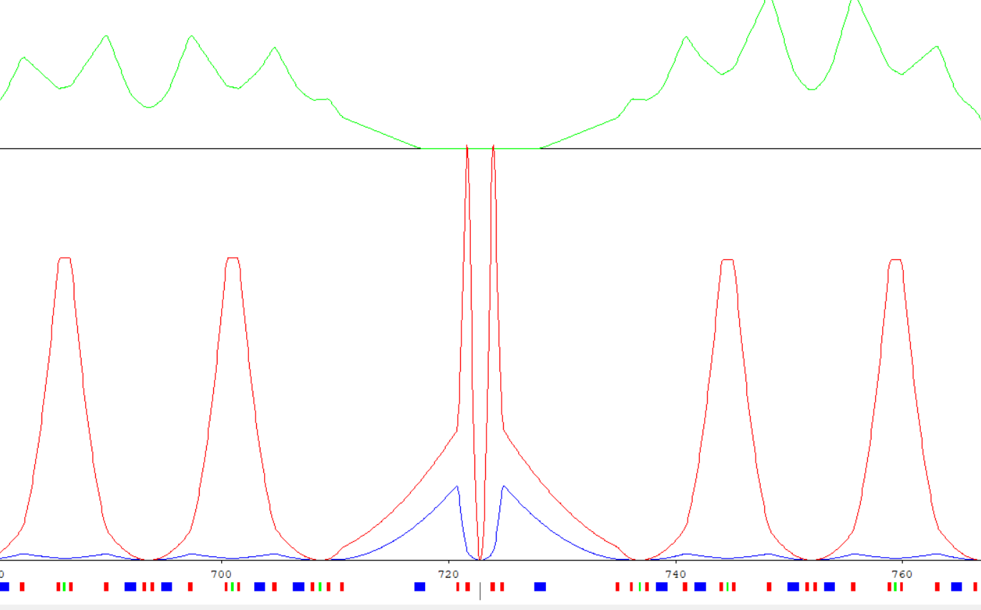
总结与问题讨论
STCF
总结
模拟计算了误差效应对几何亮度的影响
初步地布局了BPM与校正子；
初步校正了闭轨、β和水平色散函数。
讨论
误差水平的确定依据是什么？
BPM, 校正子和斜四极场的布局有哪些考虑？尤其是对撞区。
轨道、光学函数和耦合校正时有什么要注意的，怎么才能提高校正效果。
校正到什么效果才算可以接受。DA和寿命；轨道、β-beating、色散。
对撞点轨道需要校正到百纳米水平，垂直交叉角微弧度水平，怎么做到的？怎么把对撞点的垂直色散控制在0.1 mm以内？怎么减小IP处的 η’_{y}。

Slide 20
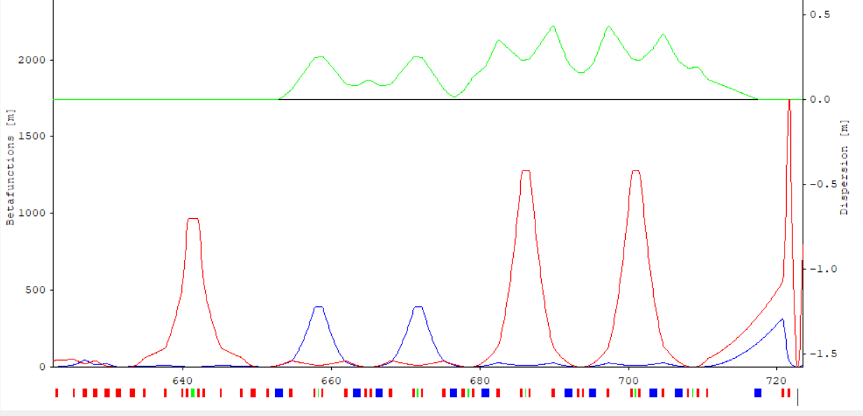
Backup slide
STCF

Slide 21
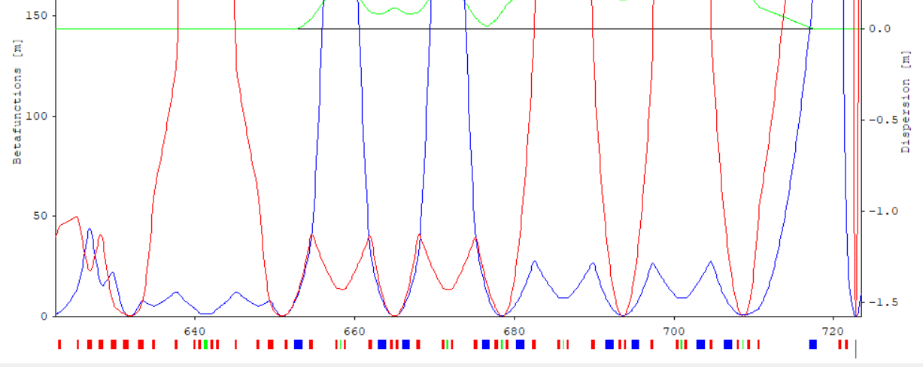
Backup slide
STCF

Slide 22
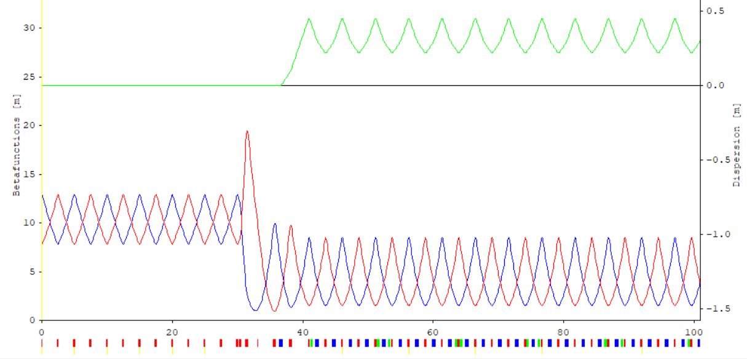
Backup slide
STCF

Slide 23
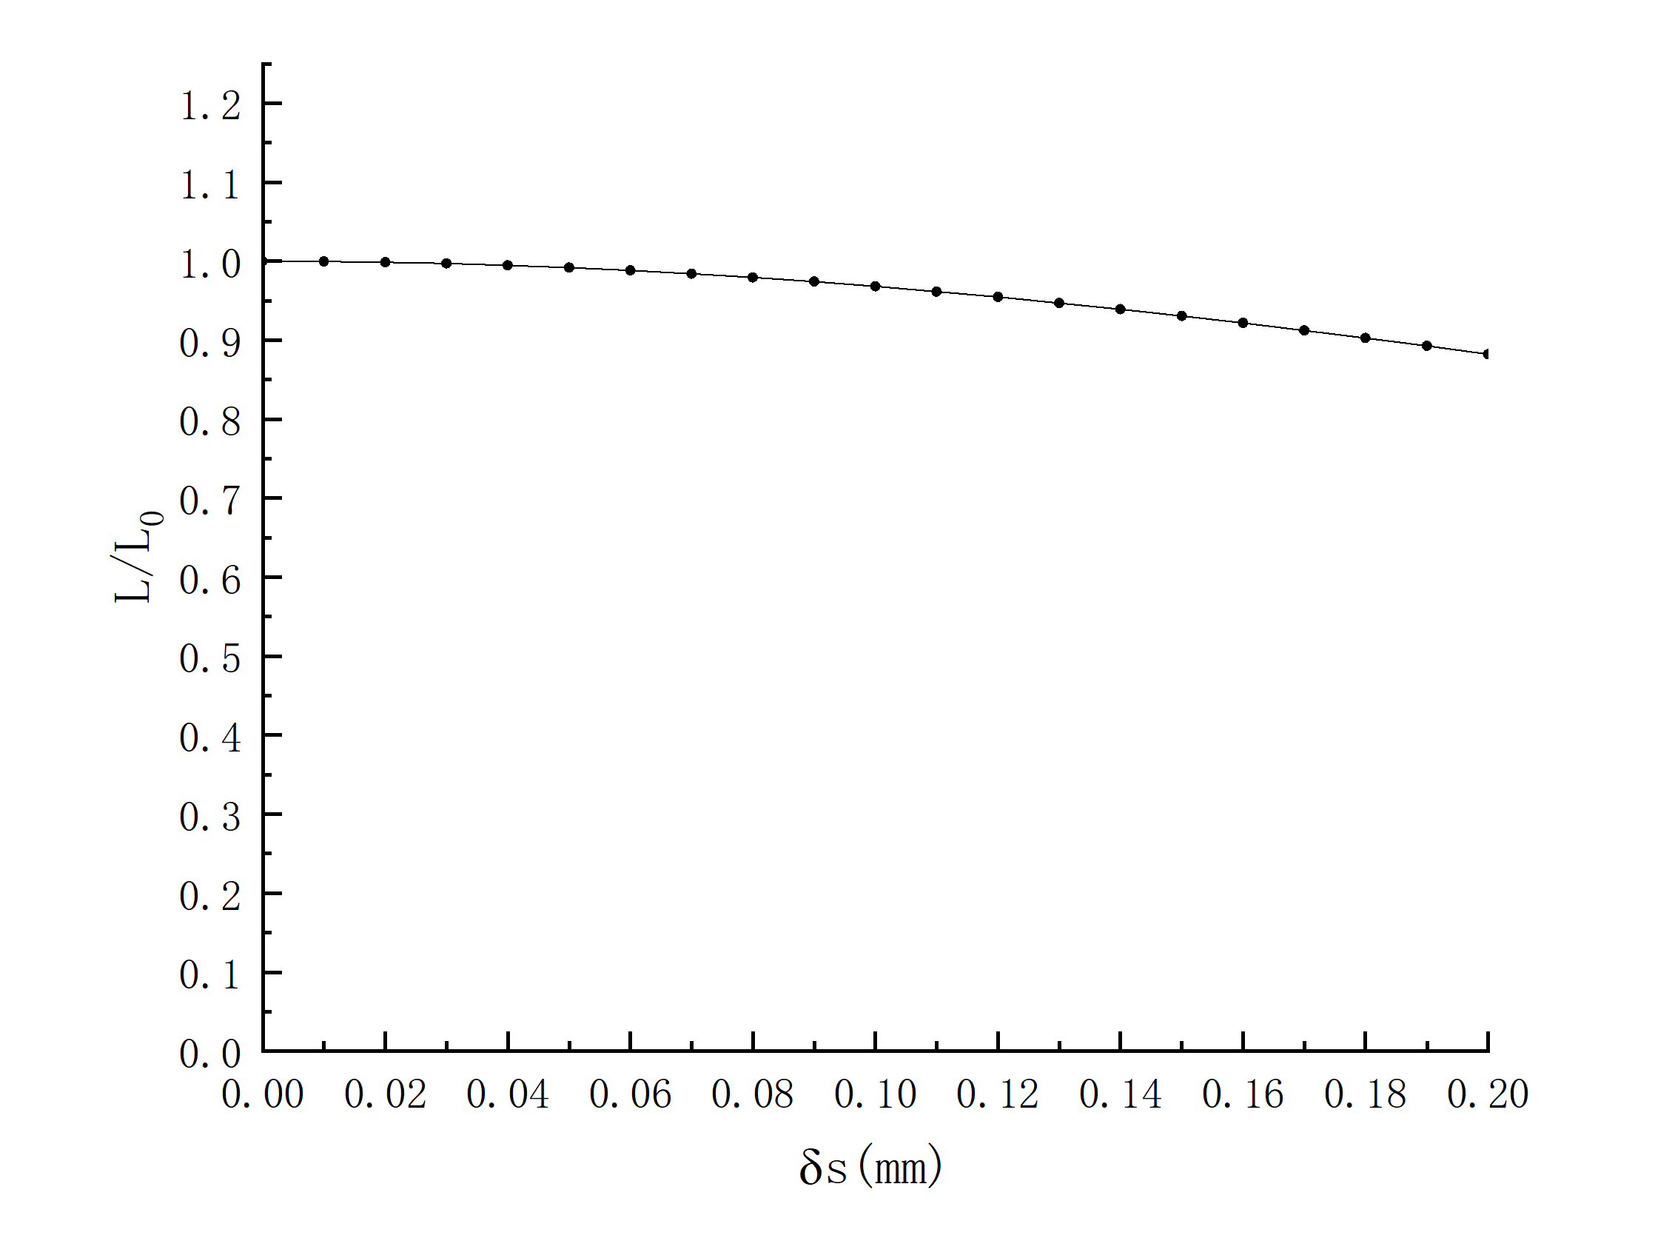
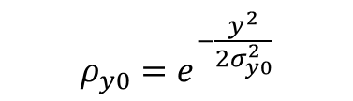

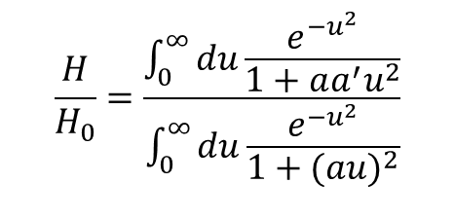

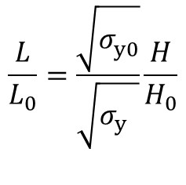


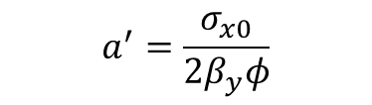
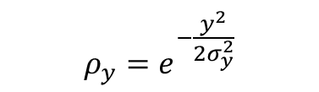

Backup slide
STCF
考虑waist shift （$∆s$）对于亮度的影响(单束团偏移)
y
$β_{y}^{}=β_{y0}^{∗}$（1+${（\frac{∆s}{β_{y}^{∗}}）}^{2}）$
$σ_{y}^{2}=σ_{y0}^{2}$（1+${（\frac{∆s}{β_{y}^{∗}}）}^{2}）$
一个束团的垂直方向密度产生如下变化
$$∆s$$
s
$$ρ_{y0}=e^{−\frac{y^{2}}{2σ_{y0}^{2}}}$$
$$ρ_{y}=e^{−\frac{y^{2}}{2σ_{y}^{2}}}$$
$∆s$示意图，曲线为$β_{y}^{}$函数
$$\frac{L}{L_{0}}=\frac{\sqrt{σ_{y0}^{}}}{\sqrt{σ_{y}^{}}}\frac{H}{H_{0}}$$
$$\frac{H}{H_{0}}=\frac{\int_{0}^{∞}{du\frac{e^{−u^{2}}}{1+{aa^{′}u}^{2}}}}{\int_{0}^{∞}{du\frac{e^{−u^{2}}}{1+{(au)}^{2}}}}$$
$$a^{′}=\frac{σ_{x0}}{2β_{y}φ}$$
$此处β_{x}^{}$变化影响较小，故可忽略$a^{′}中σ_{x0}的变化$
结论：若限制亮度损失为10%，则$∆s$应控制在0.19mm以内

Slide 24
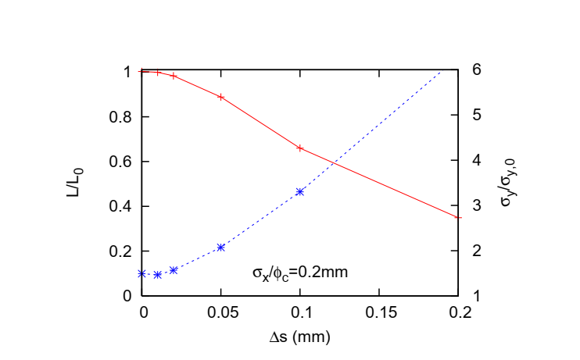
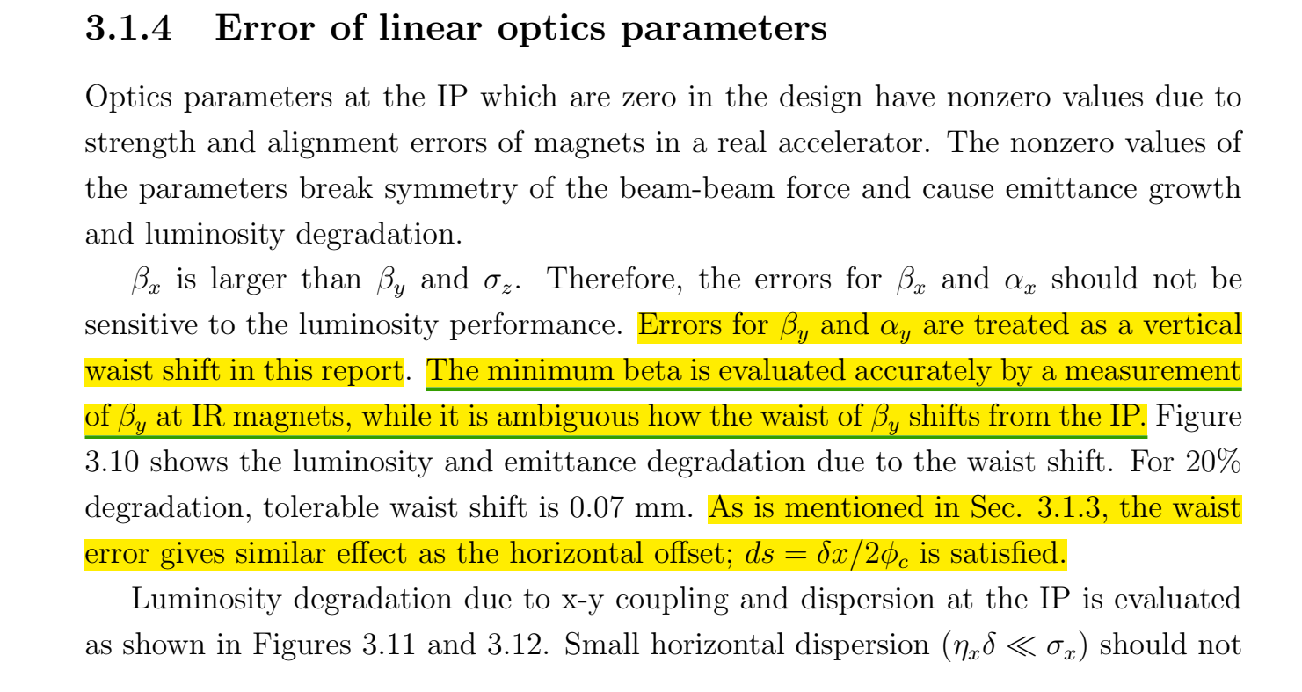
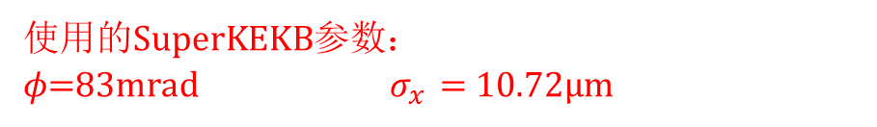
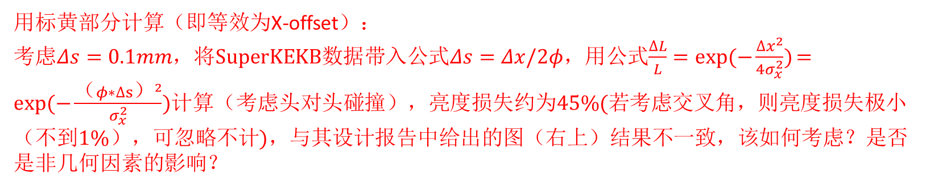
SuperKEKB关于waist shift （$∆s$）对亮度损失的计算
SuperKEKB结果图，红色为亮度变化，蓝色为垂直束团尺寸变化
用标黄部分计算（即等效为X-offset）：
考虑$Δs=0.1mm$，将SuperKEKB数据带入公式$Δs=Δx/2φ$，用公式$\frac{∆L}{L}=exp⁡(−\frac{∆x^{2}}{4σ_{x}^{2}})$ $=exp⁡(−\frac{（φ∗∆{s）}^{2}}{σ_{x}^{2}})$计算（考虑头对头碰撞），亮度损失约为45%(若考虑交叉角，则亮度损失极小（不到1%），可忽略不计)，与其设计报告中给出的图（右上）结果不一致，该如何考虑？是否是非几何因素的影响？
使用的SuperKEKB参数：
$φ$=83mrad ${ σ}_{x}^{}$= $\text{10.7}\text{2}μ\text{m}$

Slide 25

用SuperKEKB的办法计算STCF中waist shift对于亮度的影响
结论：若限制亮度损失为10%，则$∆s$应控制在0.027mm以内
应该用哪种方法计算waist shift造成的亮度损失？

